Slide 1
ӘЛИФБА БӘЙРӘМЕ

Slide 3
Бездә бүген зур бәйрәм,
Олы шатлык, тантана!
Сөекле әлифбабызга
Бәйрәмебез багышлана.

Slide 4
Күч безнең күңелгә
Җыр яме, җир яме.
Рәхим ит, түрдән уз,
Әлифба бәйрәме!

Slide 6
Ә
“Әни” дип телем ачылган
Әни сөйгән, назлаган,
Кайсыгыз соң дәфтәренә
Ә хәрефе язмаган.

Slide 7
Л
Күзләремнән яшьләр чыкты,
Капкан идем лимонны.
Сары булгач, бик тәмле дип
Белгән идем мин аны.

Slide 8
И
И хәрефе ипидә бар,
Бар ул ил һәм иректә.
И хәрефе икелегә
Укымаска өйрәтә.

Slide 9
Ф
Фил бүрәнә ташып йөри,
Коры урман эчендә,
Һаман тора күз алдында,
Күрсәм дә тик... төшемдә.

Slide 10
Б
Бәр барабан, уйна быргы!
Бар кешеләр ишетсен!
Б дан башка бәйрәм югын
Барчасы белеп торсын!

Slide 11
А
А хәрефе бик күп җирдә:
Алма, акбур, агачта.
А хәрефен яратабыз,
Өйрәнәбез иң башта.

Slide 13
Утыз тугыз хәреф белән
Таныштык без тиз генә.
Олы ярдәмче булдың син
Рәхмәт инде, Әлифба!

Slide 14
Әлифбада утыз тугыз
Хәрефне без өйрәндек,
Җырлар итеп җырладык та,
Шигырь итеп сөйләдек.

Slide 15
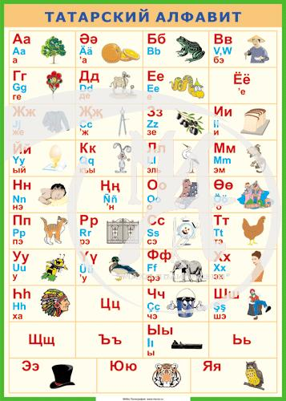

Slide 18
Кадерле 1 нче сыйныф укучылары! Сезне укый-яза белүчеләр рәтенә басуыгыз белән тәбрик итәбез! Тырышып укыгыз, сәламәт булыгыз. Бары тик “4” һәм “5” ле билгеләренә генә укуыгызны телибез!
Башлангыч сыйныф укучылары.

Slide 19
Сезнең алда без
Вәгъдә бирәбез:
Ялкауланмаска!
“2”ле алмаска!
Артта калмаска!
Тырыш булырга!
“5”кә укырга!

